Slide 1



Project Title & Applicant
.......... ชื่อโครงการ ..........
รูปภาพ
ผลิตภัณฑ์/บริการ
หรือโลโก้ หรือภาพที่สื่อสารถึงเทคโนโลยี.....
ชื่อสินค้า: 7words
เช่น Smart Fellow: ผู้ช่วยอัจฉริยะบริหารจัดการธุรกิจดิจิทัล
ผู้เสนอโครงการ: ................................
TED Fellow: เขตอุตสาหกรรมซอฟต์แวร์ประเทศไทย

Slide 2
Problem / Pain Point
เล่าถึงปัญหาหรือการมองเห็นถึงโอกาสทางธุรกิจที่ทำให้เกิดโครงการนี้
ไม่เกิน 3 ข้อ เน้นๆ ตรงประเด็น Context + Pain Point + Impact
ตัวอย่าง “เกษตรกรไทยกว่า 70% พึ่งพาประสบการณ์แทนข้อมูลจริง ทำให้ผลผลิตต่อไร่ต่ำกว่าค่าเฉลี่ยโลก 30%

Slide 3
Business Overview
เล่าถึงภาพรวมของธุรกิจที่แสดงให้เห็นถึงความสำคัญและผลกระทบ (Impact) ที่จะเกิดขึ้นจากโครงการนี้
เขียนให้ คนทั่วไปเข้าใจได้ทันทีว่า “ทำไมธุรกิจนี้สำคัญ”
ใช้ ตัวเลข/ผลกระทบเชิงภาพรวม เพื่อสร้างน้ำหนัก
ปิดด้วย impact ที่จะเกิดขึ้นเมื่อโครงการสำเร็จ

Slide 4
Technology Solution/Innovative Feature
อธิบายถึงความเป็นนวัตกรรมของโครงการ เทคโนโลยีที่นำมาใช้ หรืองานวิจัยที่นำมาต่อยอด
Core Concept / Technology Idea อธิบายแนวคิดเทคโนโลยีหลักที่จะใช้
Innovative Features / จุดเด่นของนวัตกรรม เขียนเป็น bullet หรือ table สั้น ๆ เพื่อชี้ให้เห็น “ความต่าง”
Technology Readiness / Research Base ระบุว่ามีพื้นฐานเทคโนโลยีหรือแนวทางจากแหล่งใด ความเป็นไปได้ทางเทคนิค
Potential Impact / Scalability สื่อถึงสิ่งที่จะเกิดขึ้นหากไอเดียนี้สำเร็จ

Slide 5
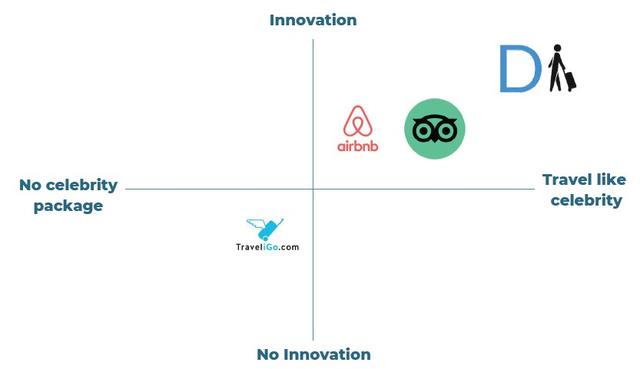
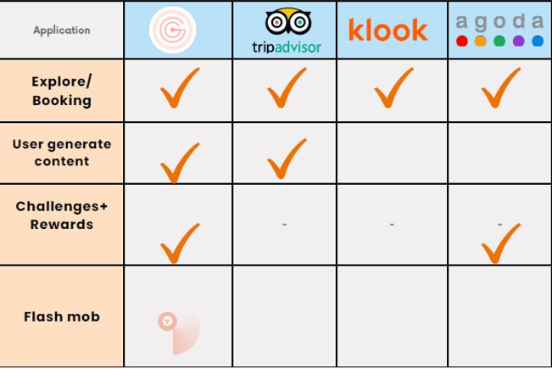
Product Positioning
แสดงความใหม่หรือความแตกต่างของผลิตภัณฑ์เมื่อเทียบกับคู่แข่งในตลาด (Technology Advantage)
ผลิตภัณฑ์ของเราอยู่ตรงไหนในตลาด — และแตกต่างจากคนอื่นยังไงแบบเข้าใจใน 5 วินาที
ในตลาดที่มีคนทำคล้าย ๆ กัน เราอยู่ตรงไหน และเราดีกว่าตรงไหน?
เน้น “ความต่างเชิงคุณค่า (Value Difference)” ไม่ใช่แค่ฟีเจอร์เยอะกว่า
ไม่ควรเกิน 5 แถว
ใช้ Competitive Matrix หรือ Positioning Graph (2 แกน)

Slide 6
Business Model / Revenue Model
อธิบายแผนธุรกิจ / รูปแบบการหารายได้ / ลูกค้าเป้าหมาย / ช่องทางและส่วนแบ่งการตลาด และอื่น ๆ
ควรเน้น ของจริงที่เกิดขึ้นหรือจะเกิดได้จริงในระยะสั้น คือ เราทำเงินยังไง จากใคร และช่องทางไหน ให้เห็นภาพธุรกิจครบวงจรใน 1 หน้า
— จากลูกค้า > วิธีขาย > แพ็กเกจ > รายได้ > ศักยภาพโต
Value Proposition (คุณค่าที่เรามอบให้ลูกค้า ทำให้เห็นว่า “ทำไมลูกค้าจะยอมใช้/จ่าย”)
Target Customer (ลูกค้าหลักที่คาดว่าจะใช้) ระบุ กลุ่มที่เจ็บปวดกับปัญหานี้จริง
Conceptual Revenue Model (แนวคิดรายได้เบื้องต้น) เขียนให้เห็นว่า “ถ้าพัฒนาเสร็จ เราจะหาเงินจากจุดไหนได้บ้าง”
Channel / Partner (แนวทางเข้าถึงลูกค้า)
Future Scale / Business Potential (ทิศทางต่อยอด)

Slide 7
Budget
แสดงแผนภูมิหรือภาพหรือคำอธิบายถึงงบประมาณค่าใช้จ่ายที่ขอรับการสนับสนุน

Slide 8
Budget & KPI
ขอรับทุนสนับสนุนในกลุ่มโครงการ “ยุววิสาหกิจเริ่มต้น (TED Youth Startup)”
โปรแกรม “Ideation Incentive Program”
วงเงินจำนวน 150,000 บาท ในระยะเวลา 6 เดือน
ตัวชี้วัดความสำเร็จของโครงการ (KPI)
เดือนที่ X : ได้ต้นแบบผลิตภัณฑ์ xx
เดือนที่ X : ได้ทดสอบการใช้งานต้นแบบ ได้ทดสอบตลาด กลุ่มตัวอย่าง xx ราย
เดือนที่ X : ได้...........................................................
เดือนที่ 6 : ได้แผนธุรกิจฉบับสมบูรณ์

Slide 9
Team Member
ใส่รูปภาพ ชื่อ ตำแหน่ง และหน้าที่ของสมาชิกทีมที่ดำเนินโครงการ และที่ปรึกษาโครงการ (ถ้ามี)
ชื่อ-นามสกุล
ตำแหน่ง
ประสบการณ์ การดำเนินงาน
ชื่อ-นามสกุล
ตำแหน่ง
ชื่อ-นามสกุล
ตำแหน่ง
ประสบการณ์ การดำเนินงาน
ประสบการณ์ การดำเนินงาน
ชื่อ-นามสกุล
ที่ปรึกษา
ชื่อ-นามสกุล
ประสบการณ์ การดำเนินงาน
ที่ปรึกษา
ประสบการณ์ การดำเนินงาน

Slide 10
THANK YOU
Q&A
+ Contact ทุกช่องทาง

Slide 11
BACKUP SLIDES

Slide 12
Reference
แนบข้อมูลเพิ่มเติมเพื่อใช้ประกอบการอธิบายหรือชี้แจงต่อคณะกรรมการ

